Slide 1


Diseño y planeación de negocios digitales
Identificación de oportunidades de negocio en el entorno digital
Repaso de la Unidad 1
Presentador: Julian Fernández

Slide 2

Objetivo de la sesión:
Realizar un repaso general de la Unidad 1
Abrir el espacio para resolver dudas y consolidar el conocimiento.
Fomentar una discusión sobre la aplicación de los conceptos.

Slide 3
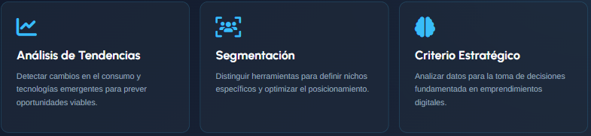

Competencias a Dominar

Slide 4
Análisis de Tendencias
Es el proceso clave para identificar cambios significativos en patrones de consumo y evolución tecnológica.
Valor Profesional:
Toma de decisiones informada (Data-Driven).
Anticipación a la competencia.
Optimización de recursos y ROI.

Slide 5
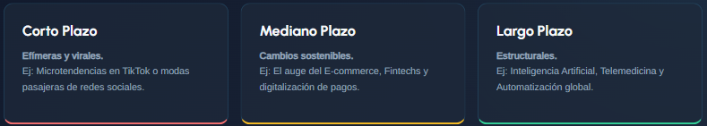
Tipos de Tendencias

Slide 6
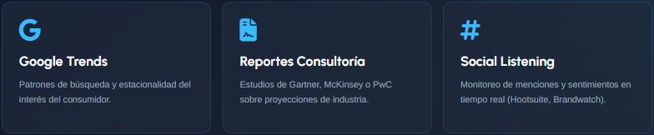
Ecosistema de Herramientas
¿Surgieron dudas sobre cuál herramienta es más efectiva según el sector?

Slide 7
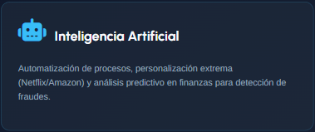
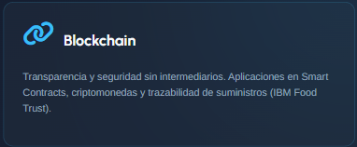
Tecnologías Emergentes I

Slide 8
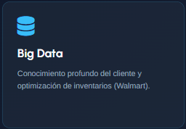
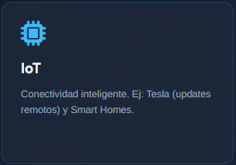
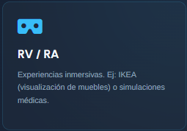
Tecnologías Emergentes II

Slide 9
Segmentación de Mercado
Dividir el mercado en grupos con características similares para personalizar la oferta.
Psicográfica: Estilo de vida y valores (Apple/Nike).
Conductual: Hábitos de compra (Netflix/Spotify).
Basada en Datos: Personalización dinámica en tiempo real mediante IA.

Slide 10
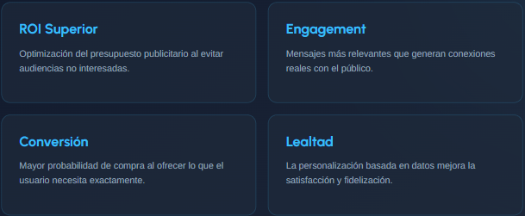
¿Por qué segmentar?

Slide 11
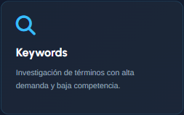
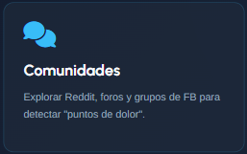
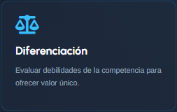
Estrategias para Nichos
Ventaja Competitiva: Menos competencia + Mayor lealtad + Menor inversión en captación.

Slide 12
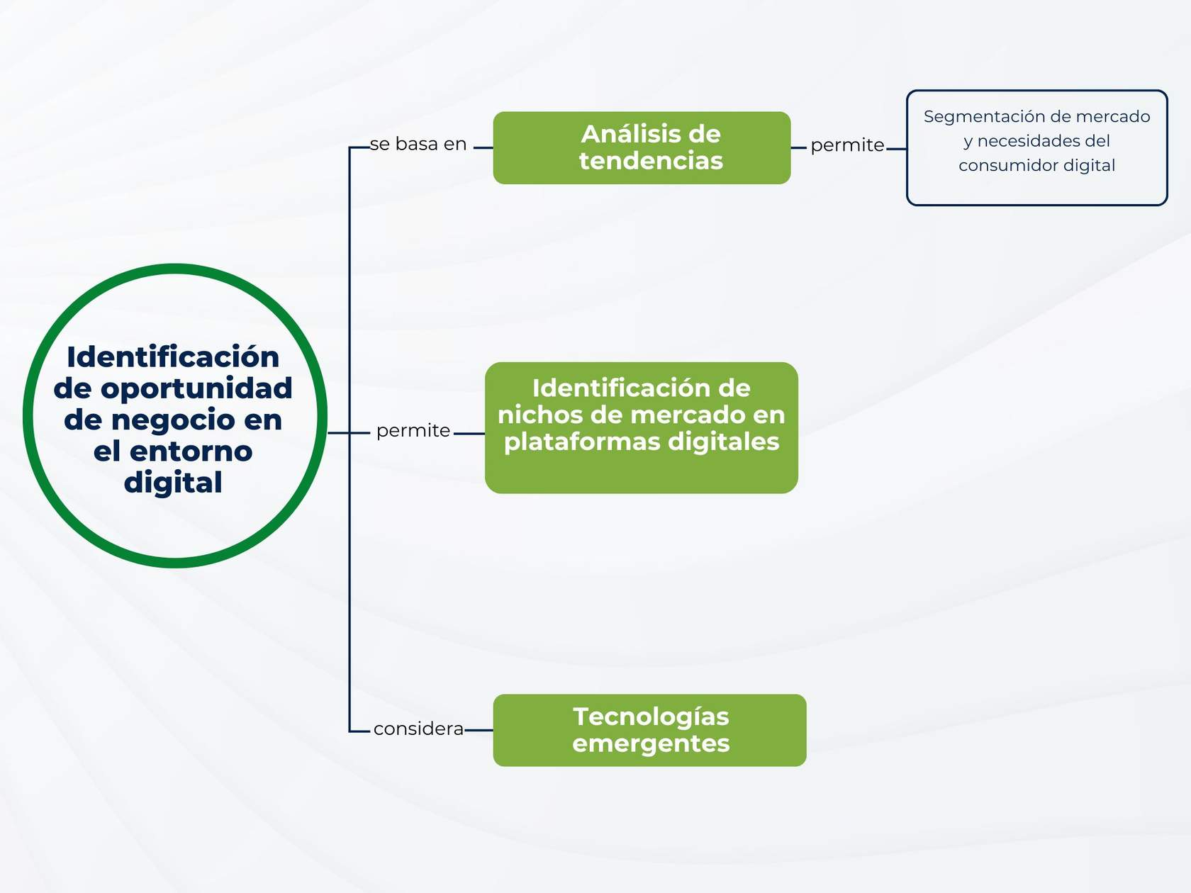

Slide 13
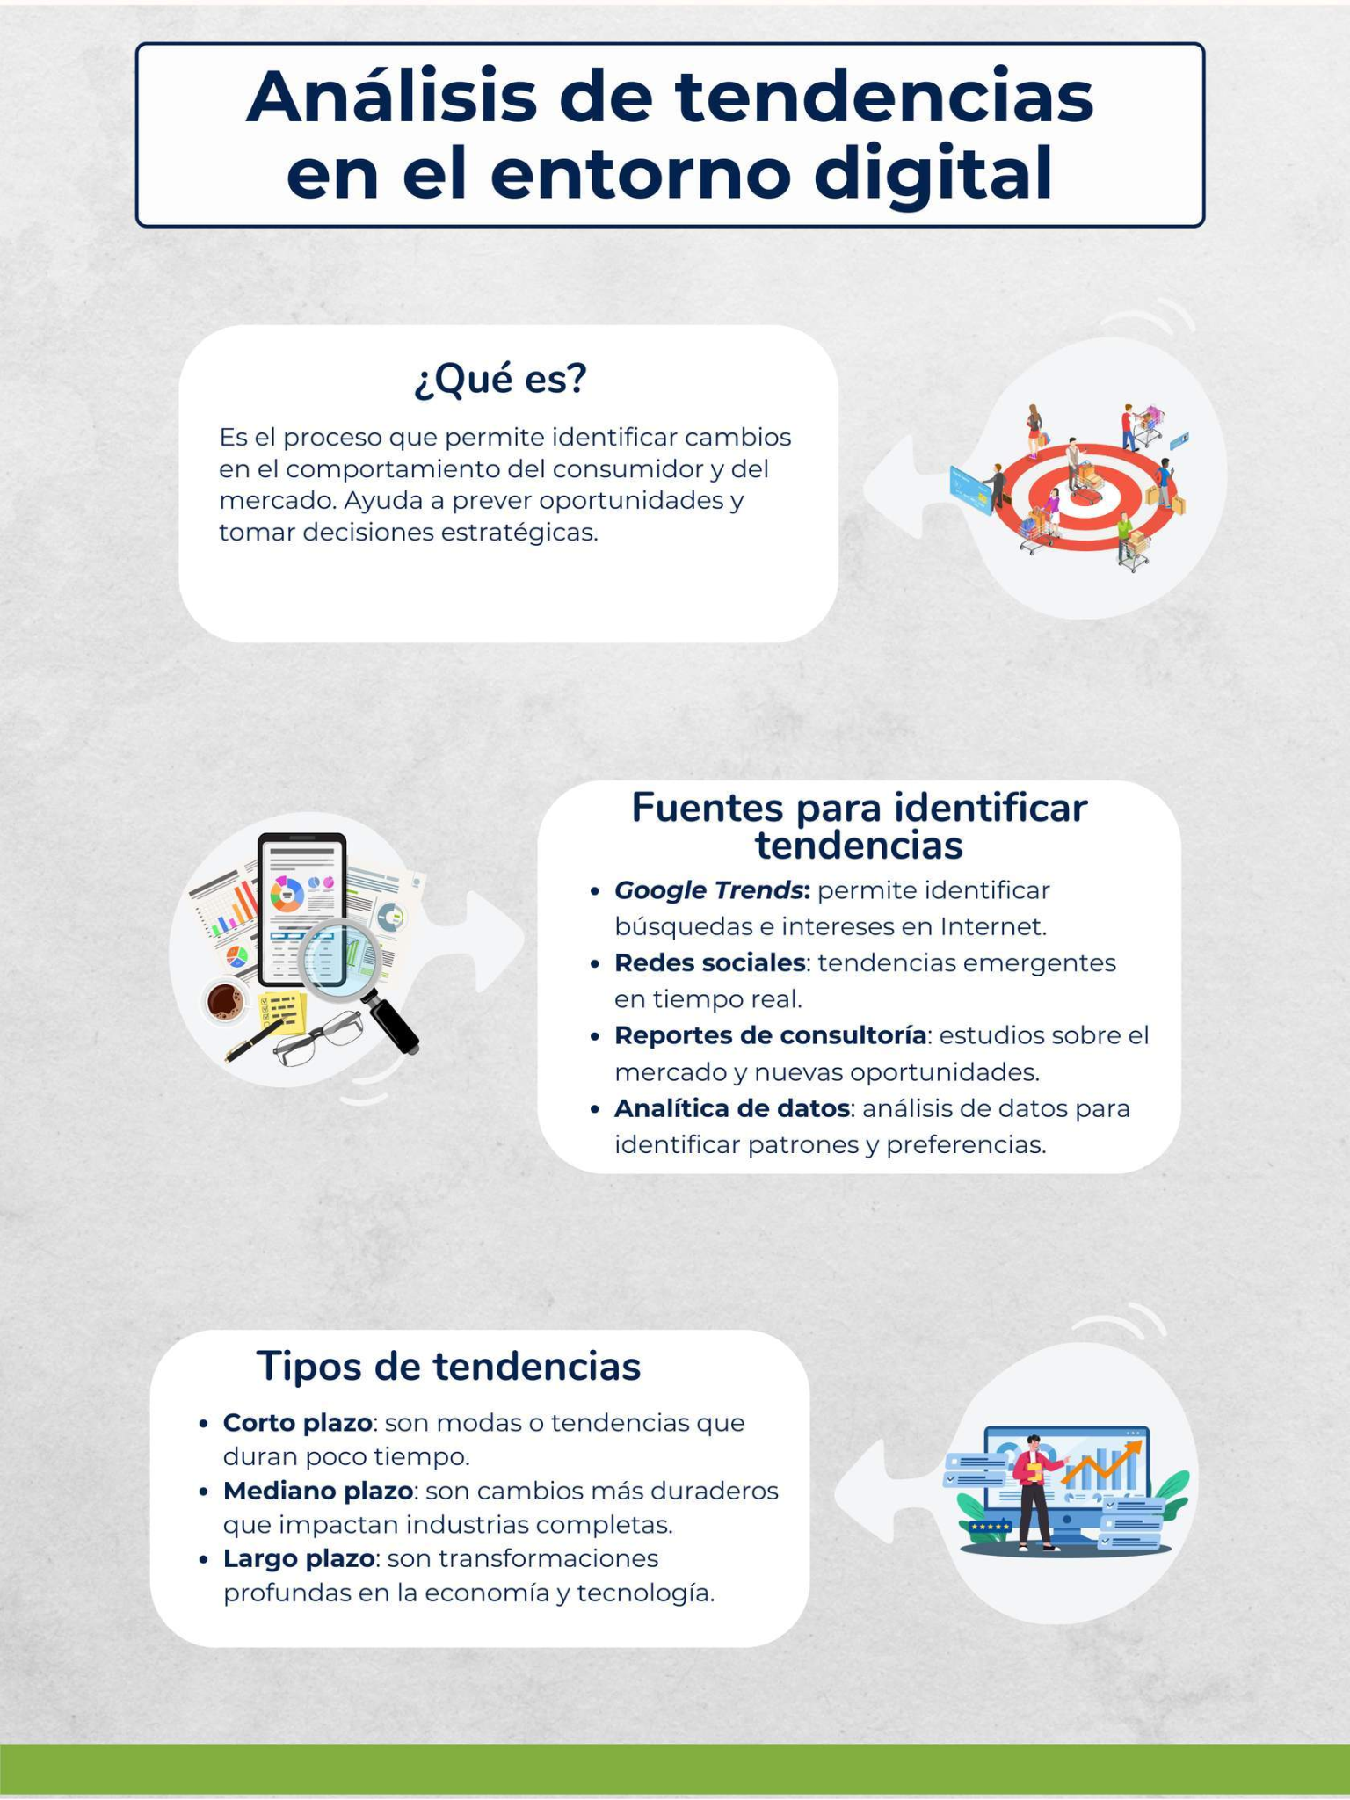

Slide 15
Cierre de la Unidad: Puntos Clave
Hemos explorado los pilares para identificar oportunidades:
Análisis de Tendencias: Anticipación mediante Google Trends y reportes.
Tecnologías: IA, Blockchain y Big Data como motores de cambio.
Segmentación: Del dato demográfico a la predicción dinámica.
Nichos: Diferenciación especializada para competir con eficiencia.

Slide 16
Actividad para Discutir
Pregunta para la sesión síncrona:
¿Cómo podrías aplicar el análisis de tendencias y la segmentación de mercado para detectar una oportunidad de negocio digital innovadora en tu entorno?

